Slide 1
Prezentace členů

Slide 2
Ocenění Agritecu
Rok | Cena | oceněno
2001 | Zlatý klas (Země živitelka) | Odrůda přadného lnu VENICA
2007 | Zlatý klas (Země živitelka) | Odrůda olejného lnu AMON
2010 | Grand Prix Techagro | Odrůda olejného lnu AMON
2011 | Flora Olomouc | 1. místo za nejlépe řešenou expozici
2013 | Flora Olomouc | Cena ředitele za ucelenou expozici
2013 | Zlatý klas (Země živitelka) | Odrůda olejného lnu RACIOL
2014 | Cena časopisu Úroda za inovaci v rostlinné výrobě (Techagro) | Odrůda kmínu ozimého APRIM
2014 | Grand Prix Techagro | Odrůda kmínu ozimého APRIM
2015 | Flora Olomouc | 1. místo za nejlépe řešenou expozici
2015 | Zlatý klas (Země živitelka) | Odrůda kmínu ozimého APRIM
2015 | Zlatý klas – Uznání ministra zemědělství a předsedy ČAZV | Za odrůdu ozimého kmínu APRIM
2017 | Flora Olomouc | Diplom za 1. místo v kategorii vystavovatelé v expozici PELERO CZ
2017 | Cena města Šumperka | Životní prostředí a ekologie – AGRITEC
2018 | Grand Prix Techagro | Mapy rezistence
2018 | Zlatý klas (Země živitelka) | Odrůda olejného lnu AGRAM
2018 | Země živitelka – Uznání ministra zemědělství a předsedy ČAZV | Marie Bjelková za Komplexní metodiku pěstování konopí setého
2021 | European Seed – 20 nejinovativnějších odrůd rostlin roku 2020 | Odrůda olejného lnu AGRAM
2021 | Flora Olomouc | Cena za netradiční rukodělné zpracování expozice
2021 | Zlatý klas (Země živitelka) | Odrůda olejného lnu ASTELLA
2023 | Zlatý klas (Země živitelka) | Odrůda kmínu AKLEI
2024 | Cena časopisu Úroda za inovaci v rostlinné výrobě (Techagro) | Odrůda olejného lnu ASTELLA
2024 | Zlatý klas s kytičkou (Země živitelka) | Agrotechnologie založená na biopeletizaci osiva hrachu
2025 | Klasa – národní značka kvality | Kmín kořenný celý APRIM

Slide 3
Metodiky
LUDVÍKOVÁ, M., HORÁČEK, J., DOSTÁLOVÁ, R. Metodika detekce nositelů odolnosti vůči výrůstkové mozaice (PEMV) a padlí u hrachu (Pisum sativum L.). 1. vyd. Šumperk: Agritec, 2025. ISBN 978-80-87360-79-8 [PDF].
SEIDENGLANZ, M., LUDVÍKOVÁ, M., BLAŽEK, L., ŠAFÁŘ, J., KOŘÍNEK, J., KOLAŘÍK, P., HRUDOVÁ, E., HANÁKOVÁ BEČVÁŘOVÁ, P., PLACHKÁ, E., ČIHÁNKOVÁ, L. Ověření efektu PBO na nárůst citlivosti k pyretroidům u vybraných druhů řepko-vých škůdců vykazujících různé úrovně rezistence k této skupině insekticidů. 1. vyd. Šumperk: Agritec, 2025. ISBN 978-80-87360-80-4.
SEIDENGLANZ, M., KOŘÍNEK, J., HRUDOVÁ, E., KOLAŘÍK, P., LUDVÍKOVÁ, M., BLAŽEK, L., ČIHÁNKOVÁ, L., HANÁKOVÁ BEČVÁŘOVÁ, P., PLACHKÁ, E., KVAPILOVÁ, B. Testování synergického efektu fungicidů ze skupiny inhibitorů demetylace (DMIs) na účinnost pyretroidů na blýskáčka řepkového, krytonosce čtyřzubého a dřepčíka olejkového. 1. vyd. Šumperk: Agritec, 2025. ISBN 978-80-87360-81-1.
PETR ŠKARPA et al. Zvýšení výnosu a nutriční hodnoty vybraných genotypů hrachu hnojením a agronomickou biofortifikací. Brno: MENDELU, 2022. ISBN online: 978-80-7509-882-5 | DOI: 10.11118/978-80-7509-882-5.
KOCOUREK, FRANTIŠEK et al. Biologické metody hodnocení rezistence škůdců k insekticidům a antirezistentní strategie: certifikovaná metodika. Vydání: první. Praha: Výzkumný ústav rostlinné výroby, v.v.i., 2020. 100 stran. Certifikovaná metodika. ISBN 978-80-7427-334-6.

Slide 4
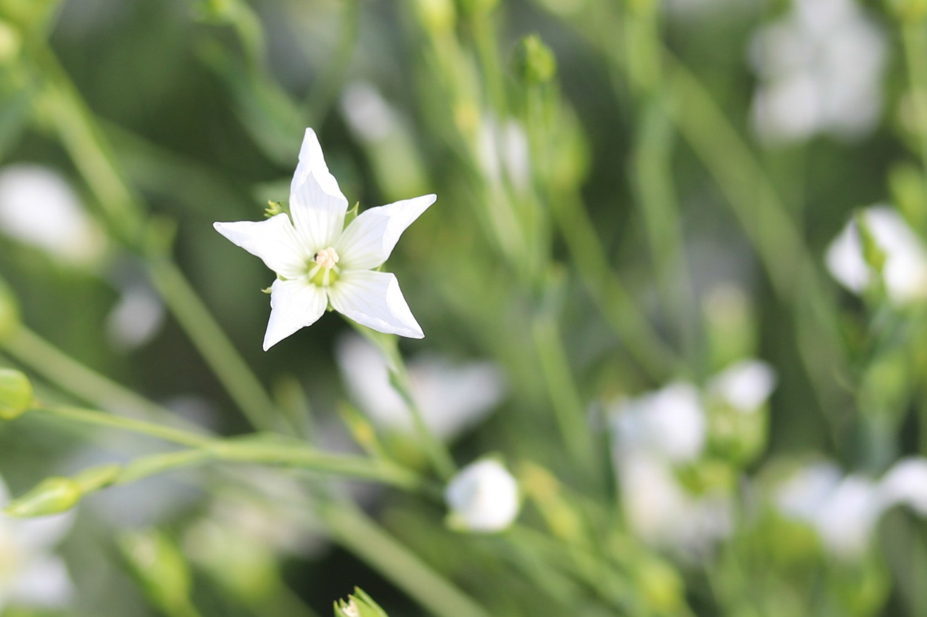
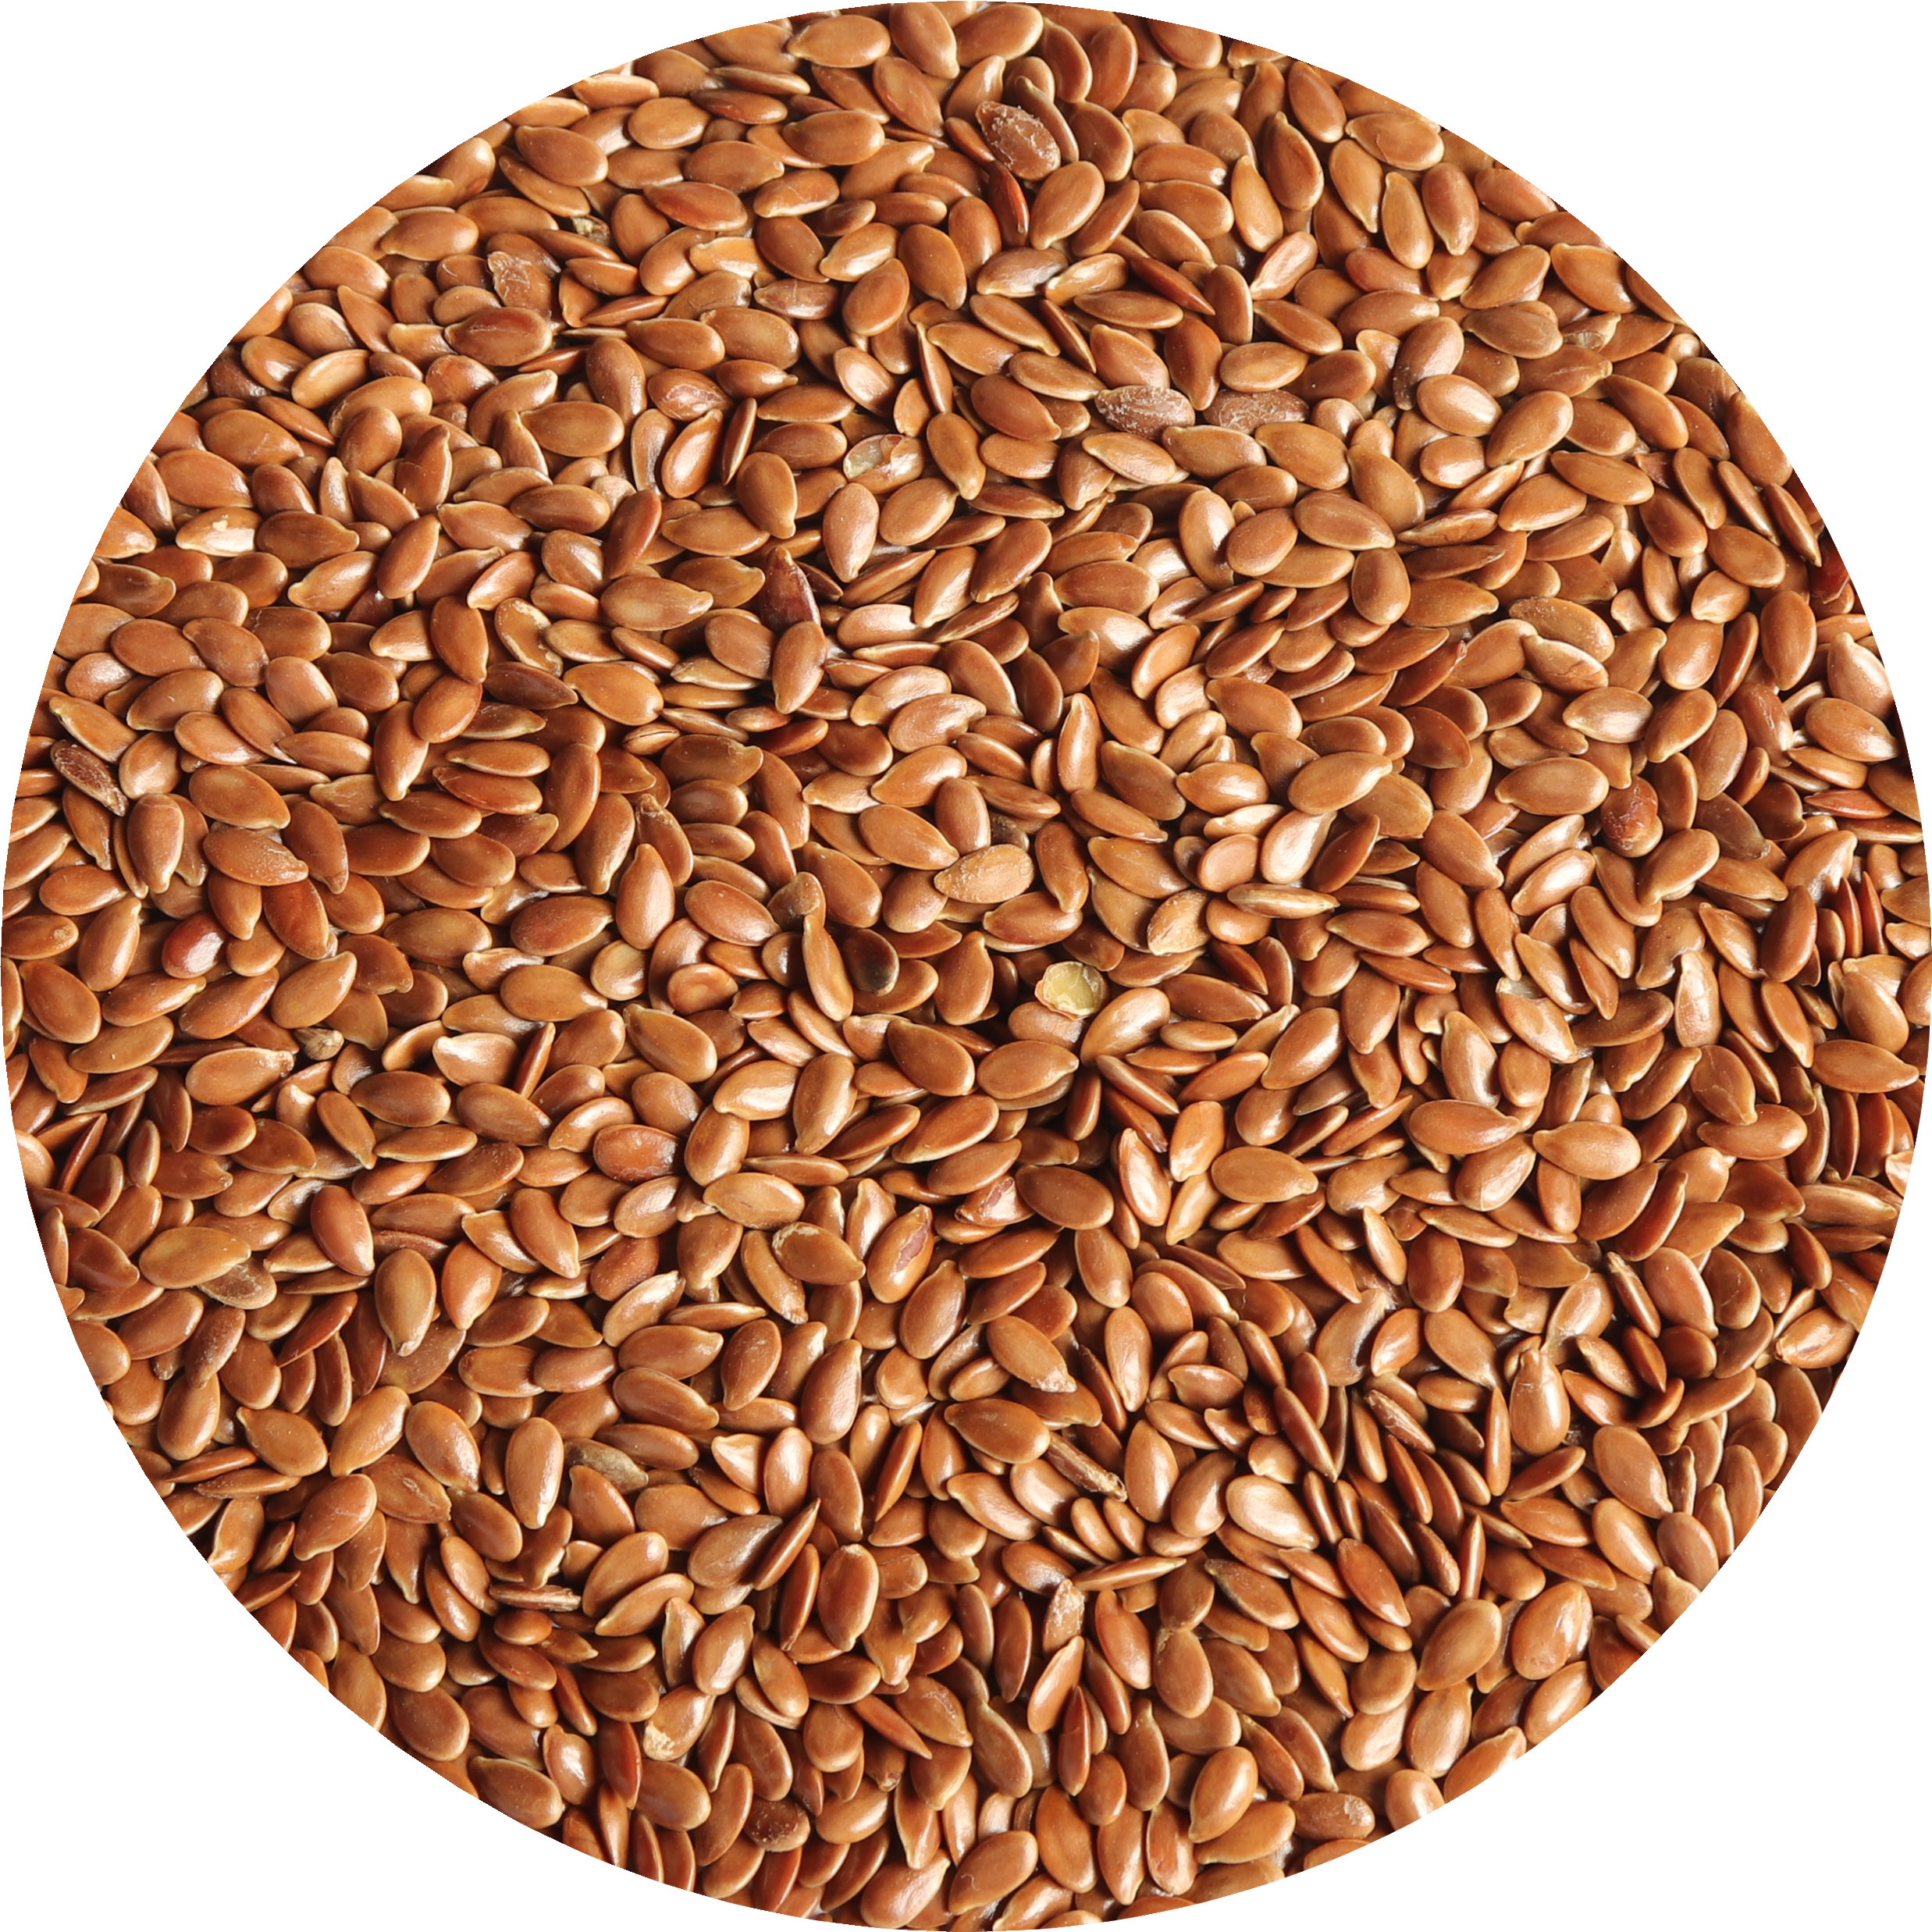

Len setý olejný
Astella – středně raná odrůda
barva semen hnědá, hmotnost tisíce semen středně vysoká
rostliny nízké až středně vysoké
výnos semen středně vysoký
jodové číslo vysoké
obsah oleje vysoký, skladba mastných kyselin nezměněna
obsah kyseliny linolové nízký
obsah kyseliny alfa-linolenové vysoký až velmi vysoký
barva květu bílá, hvězdicovitého tvaru
vyšlechtěná společností Agritec Plant Research s.r.o.
registrována v roce 2020
Cena časopisu Úroda Za inovaci v rostlinné výrobě (Techagro, 2024)
ocenění Zlatý klas na Zemi živitelce 2021

Slide 5
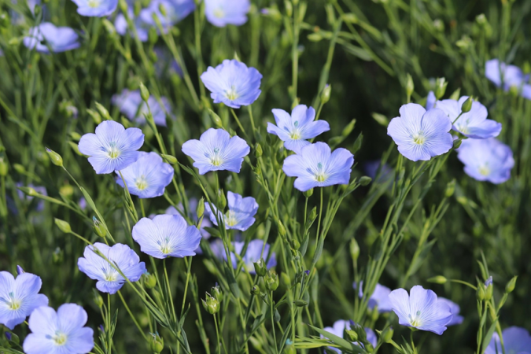
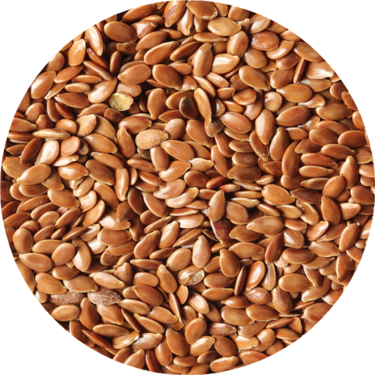
Len setý olejný
Agram – raná odrůda
barva semen hnědá, vysoký výnos semen
rostliny středně vysoké, stonek odolný proti poléhání
jodové číslo 175
vyšší odolnost kořenů a báze stonku k chorobám
nejvyšší obsah lignanů
obsah kyseliny alfa-linolenové a linolové středně vysoký
velmi nízký obsah kyanogenních glykosidů
barva květu modrá
vyšlechtěná společností Agritec Plant Research s.r.o.
registrována v roce 2017
ocenění Zlatý klas na Zemi živitelce 2018

Slide 6
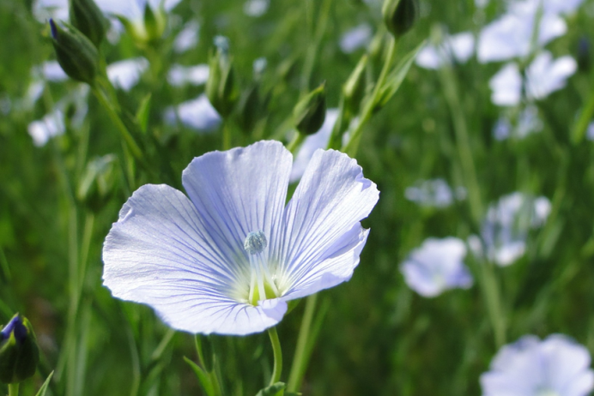
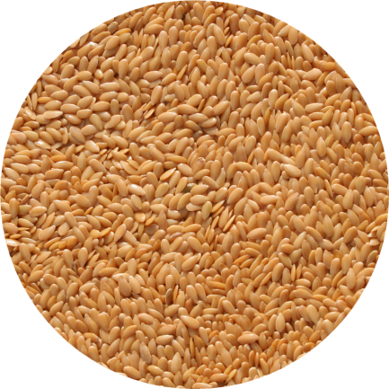
Len setý olejný
Agriol – středně pozdní odrůda
barva semen žlutá, hmotnost tisíce semen nízká až střední
rostliny středně vysoké
výnos semen a tuku velmi vysoký
jodové číslo nízké – 141
skladba mastných kyselin změněna
obsah kyseliny linolové velmi vysoký
obsah kyseliny alfa-linolenové velmi nízký
barva květu středně modrá
vyšlechtěná společností Agritec Plant Research s.r..o.
registrována v roce 2016

Slide 7
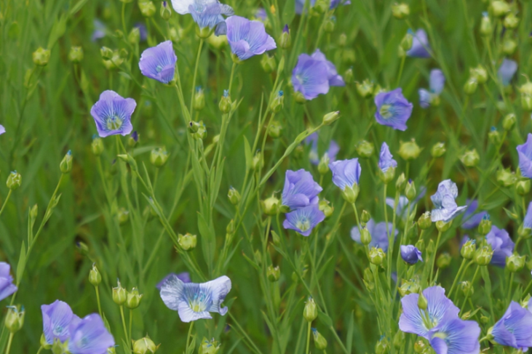

Len setý olejný
Raciol – středně raná odrůda
barva semen žlutá
rostliny nízké až středně vysoké, odolné k poléhání
vysoký výnos semen a tuku
jodové číslo středně vysoké
obsah kyseliny alfa-linolenové a linolové středně vysoký
velmi nízký obsah kyanogenních glykosidů
vyšší odolnost k chorobám kořenů a báze stonku
barva květu modrá
vyšlechtěná společností Agritec Plant Research s.r.o.
registrována v roce 2011
ocenění Zlatý klas na Zemi živitelce 2013

Slide 8

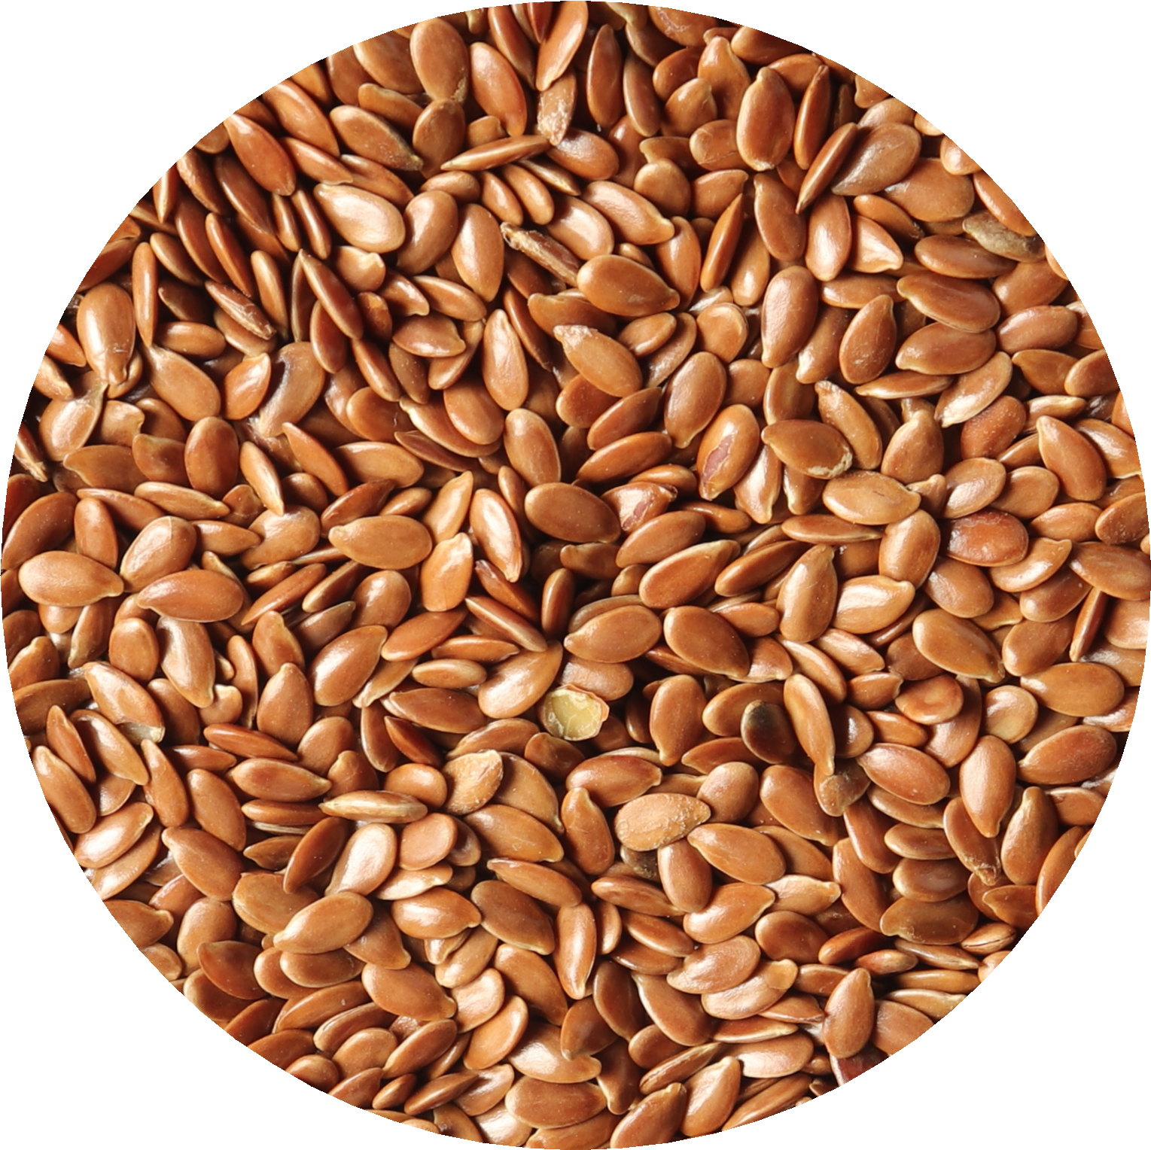
Len setý přadný
Rina – středně raná odrůda
obsah celkového vlákna středně vysoký
obsah dlouhého vlákna středně vysoký až vysoký
barva semen hnědá
rostliny středně vysoké
středně odolná proti poléhání
barva plně vyvinutého květu modrá
vyšlechtěná společností AGRITEC, výzkum, šlechtění a služby , s.r.o.
registrována v roce 2009

Slide 9
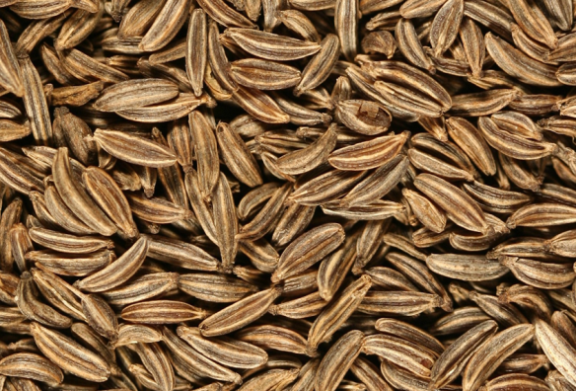
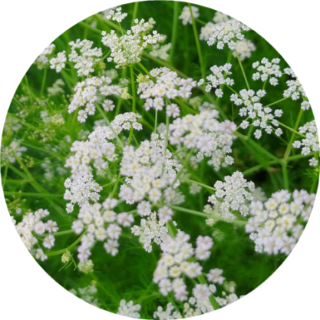

Kmín kořenný
Aprim – ozimá, středně raná odrůda
ozimá odrůda odolná k vyzimování
vlivem kratší vegetační doby je napadení vlnovníkem kmínovým ojedinělé
setí v druhé polovině srpna, sklizeň následující rok koncem července
odrůda středně odolná proti opadávání nažek
odrůda středně odolná až odolná proti napadení komplexem listových skvrnitostí kmínu
rostliny středně vysoké a méně až středně odolné proti poléhání
vyšlechtěná společností Agritec Plant Research s.r.o.
cena GRAND PRIX TECHAGRO 2014
cena Zlatý klas na Zemi živitelce 2015

Slide 10


Kmín kořenný
Aklei – jarní odrůda
jednoletá odrůda, vlivem kratší vegetační doby je napadení vlnovníkem kmínovým ojedinělé
setí co nejdříve na jaře, sklizeň koncem září, začátkem října
rostliny středně vysoké, středně odolné k poléhání
odrůda středně až odolná proti opadávání nažek
odrůda středně odolná proti napadení komplexem listových skvrnitostí kmínu
vyšlechtěná společností Agritec Plant Research s.r.o.
registrována v roce 2022
ocenění Zlatý klas na Zemi živitelce 2023

Slide 11
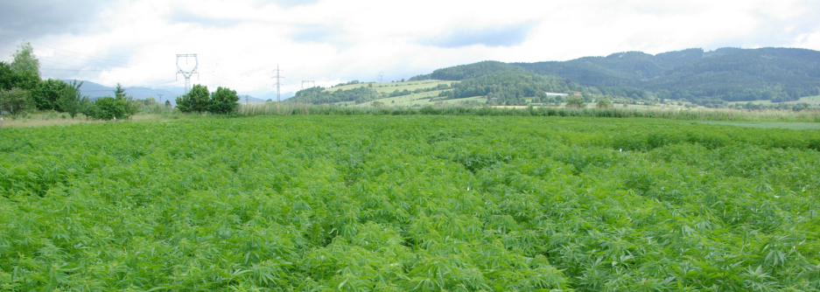
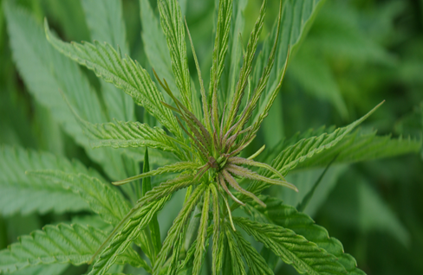
Konopí seté
Zastupujeme dodavatele:
z Polska, Francie, Německa, Ukrajiny a z Itálie.
Legislativa pro pěstování konopí setého
Zákon č. 167/1998 Sb., Zákon o návykových látkách a o změně některých dalších zákonů
Zákon č. 219/2003 Sb., Zákon o uvádění do oběhu osiva a sadby pěstovaných rostlin a o změně některých zákonů (zákon o oběhu osiva a sadby)
Znění zákonů viz například www.zakonyprolidi.cz.
Námi nabízené odrůdy konopí setého jsou registrované ve Společném katalogu odrůd druhů zemědělských plodin EU.

